Slide 1
新北市政府 AI 黑客松 · 教育局命題
小小守護員
誰有可能是高風險幼兒園
AI × 鑑識會計 · 教保機構智慧風險預警管理系統
一份名單，三個答案：這季該去哪、為什麼、跑得完
小小守護員 Smart Watchdog · 新北市教育局 AI 黑客松 · 資料日期 2026-09-11 · 事件層數字
1
Notes:
各位評審好。我們要回答的問題只有一個：新北 1,216 家幼兒園，這一季最可能再出事的是哪幾家。接下來八分鐘，先給答案，再講怎麼算的、怎麼驗證的、人力跑不跑得完。

Slide 2
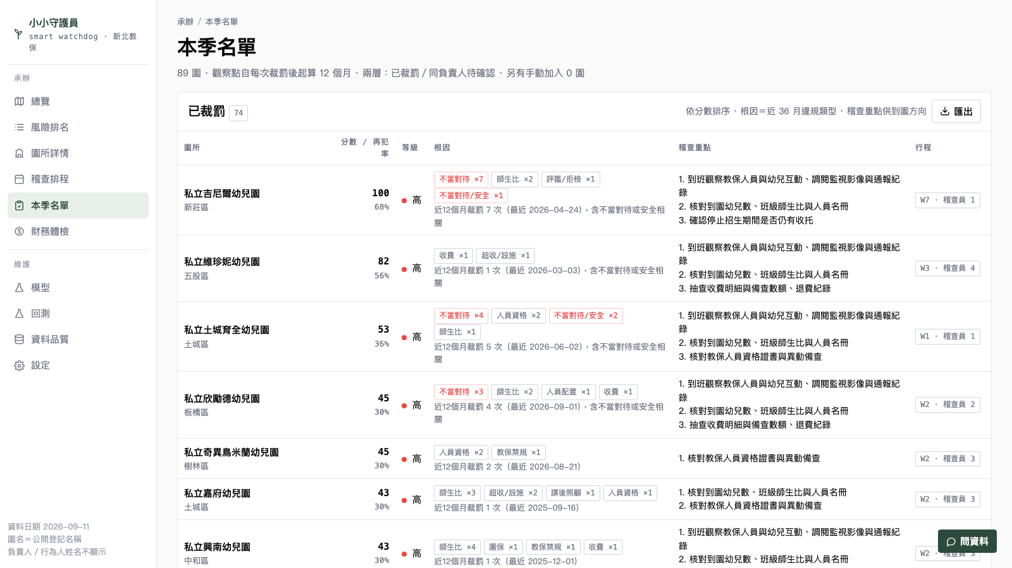
本季高風險名單：都是回頭客
37
233
高風險（再犯機率 ≥ 22%）
中風險（≥ 10%）
• 近 12 個月有裁罰的 74 家必訪，名下同負責人的 15 家待人工確認
• 每一列寫著：再犯機率、近 36 月違規類型、到園要看的三件事
• 這不是猜的，是回頭客資料算出來的
小小守護員 Smart Watchdog · 新北市教育局 AI 黑客松 · 資料日期 2026-09-11 · 事件層數字
2
Notes:
季初打開系統，第一眼是這份名單。高風險 37 家、中風險 233 家。每一列旁邊有再犯機率、最近違規類型、稽查重點三行。稽查員到園前就知道要看什麼。

Slide 3
問題在回頭客，不在大海撈針
48%
75%
63%
26–33%
有裁罰園再犯（234 / 487）
事件來自回頭客
兩次裁罰間隔在一年內
裁罰後 12 個月內再犯
一家幼兒園被罰完的那一天，承辦通常鬆一口氣結案；資料說，接下來 12 個月正是它最可能再出事的時候。
新北裁罰 1,474 列 → 去重為 1,004 個園×日期事件；全國教保資訊網公開資料
小小守護員 Smart Watchdog · 新北市教育局 AI 黑客松 · 資料日期 2026-09-11 · 事件層數字
3
Notes:
為什麼不做全市大海撈針？因為資料很清楚：487 家曾被罰的園裡，48% 會再犯，貢獻了 75% 的事件；兩次裁罰的間隔 63% 在一年內。所以我們的觀察點從每一次裁罰後起算，盯 12 個月。

Slide 4
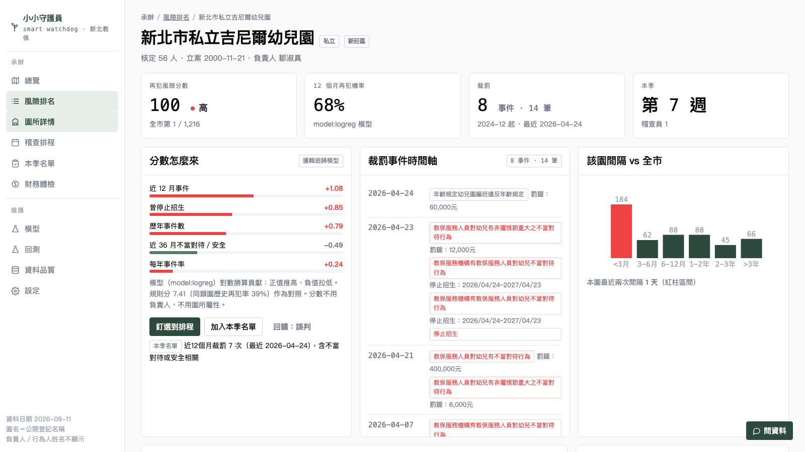
單一園所怎麼看：結論在上，證據在下
• 第一眼：分數、12 個月再犯機率、全市排名、裁罰事件數
• 分數怎麼來：模型對每個特徵的貢獻，正的推高、負的拉低
• 時間軸寫具體違反什麼——不當對待、超收、師生比——不寫條號
• 往下是負責人關聯圖、財務體檢、輿情
小小守護員 Smart Watchdog · 新北市教育局 AI 黑客松 · 資料日期 2026-09-11 · 事件層數字
4
Notes:
點開第一名。分數 100、再犯機率 68%。理由不是黑盒：近 12 個月事件、曾停止招生、歷年事件數，正的推高負的拉低。裁罰時間軸寫的是「教保人員對幼兒不當對待、罰鍰 40 萬」，承辦看得懂。

Slide 5
分數怎麼來：AUC 選模型，recall 定門檻
五年 walk-forward
抽檢寧可錯殺
怎麼讀
測試年 | 觀察點 | 再犯 | 模型 AUC | 按次數
2021 | 1,098 | 132 | 0.717 | 0.612
2022 | 1,177 | 164 | 0.656 | 0.635
2023 | 1,489 | 248 | 0.655 | 0.624
2024 | 1,753 | 248 | 0.607 | 0.596
2025 | 959 | 99 | 0.567 | 0.564
預測再犯
預測不再犯
• Recall 0.72：會再犯的園，七成被抓進名單
• Precision 0.17：五家白跑四家，那是抽檢的代價
• Accuracy 0.48 沒有意義：基準率 15%，什麼都不抓 accuracy 就 85%
• 門檻設在人力跑得完的最低點；人力變了，設定頁改
實際再犯
640
抓到
251
漏抓
實際未再犯
3,140
白跑
2,445
測試年只用前一年之前的資料訓練（365 天空窗）；邏輯迴歸、13 個事件史特徵、seed 固定
門檻「中」＝再犯機率 ≥ 10%，五年匯總
小小守護員 Smart Watchdog · 新北市教育局 AI 黑客松 · 資料日期 2026-09-11 · 事件層數字
5
Notes:
方法兩句話。第一，AUC 選模型：五個測試年逐年 walk-forward，模型 0.64 對按次數排序 0.61，所以它排得比較好。第二，recall 定門檻：抽檢寧可錯殺，門檻設在人力跑得完的最低點，抓到 72% 會再犯的園，代價是五家白跑四家。Accuracy 我們不拿來說嘴，因為基準率 15%。

Slide 6
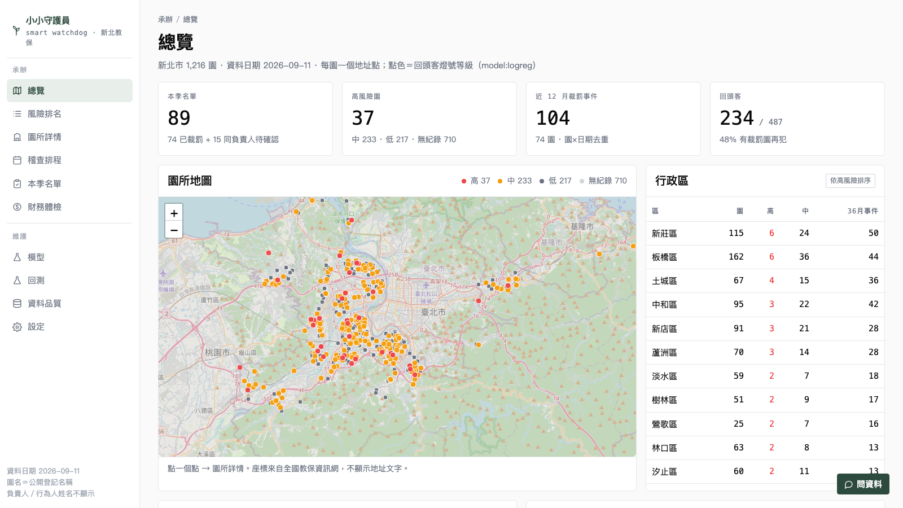
全市在哪：每園一個點，點色＝再犯風險
小小守護員 Smart Watchdog · 新北市教育局 AI 黑客松 · 資料日期 2026-09-11 · 事件層數字
6
Notes:
總覽是地圖，1,216 園每園一個點，紅色高、黃色中。右邊行政區依高風險數排序，下面是 36 個月趨勢和區乘違規類型熱圖。哪一區、哪一類最集中，一眼看到。

Slide 7
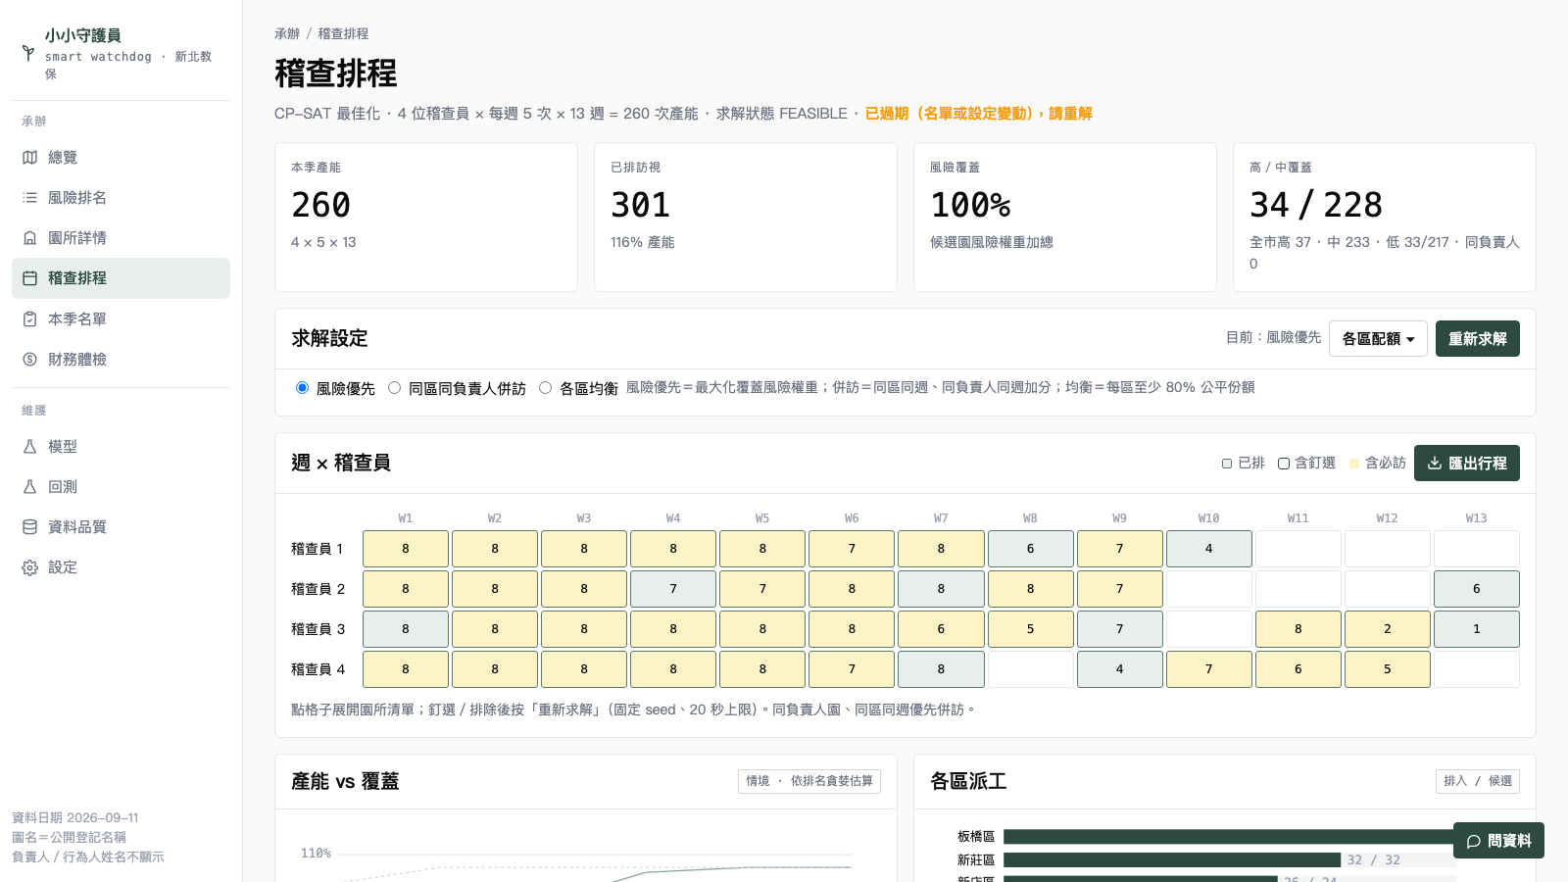
跑得完：人力是約束，目標可以選
• 3 位稽查員 × 每週 8 次 × 13 週 = 312 次產能，CP-SAT 排出週×稽查員行程
• 名單必訪、各區配額、釘選／排除都是硬約束；不可行時直接說原因
• 三種目標：風險優先／同區同負責人併訪／各區均衡
• 歷史重播：同樣 312 次，命中次年被罰園 40–53%，輪流只有 25–28%
小小守護員 Smart Watchdog · 新北市教育局 AI 黑客松 · 資料日期 2026-09-11 · 事件層數字
7
Notes:
名單有了，人力呢。312 次產能丟進 CP-SAT，20 秒排出行程。承辦可以選目標、設各區配額、釘選。拿 2021 到 2024 重播：同樣人力，這套排程命中次年被罰園四到五成，輪流只有四分之一。

Slide 8
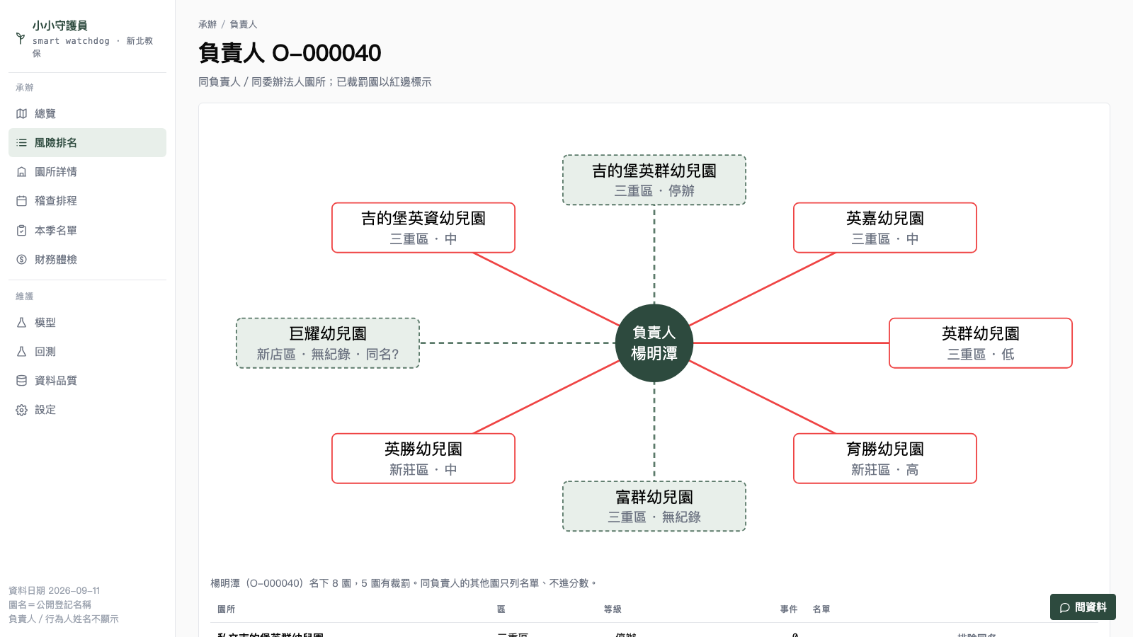
同負責人：名下其他園列入待確認
• 負責人是公開登記資料；名下多園時，任一園被罰，其他園進「待確認」層
• 只列名單、不進分數：資料顯示持多園本身不是風險因子
• 同名不同人可一鍵排除，排名、匯出、關聯圖同步
小小守護員 Smart Watchdog · 新北市教育局 AI 黑客松 · 資料日期 2026-09-11 · 事件層數字
8
Notes:
負責人勾稽做的是線索不是判決。名下某園被罰，其他園進待確認層，人工看過再決定。我們刻意不把它放進分數，因為資料顯示持多園本身不是風險因子。

Slide 9
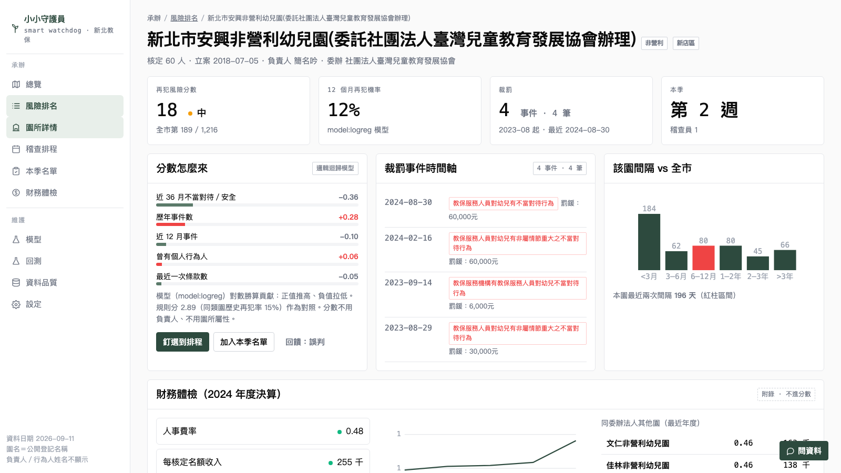
鑑識會計是附錄，不是預言
• 38 家非營利園、155 園年決算，OCR 後過資產負債恆等式
• 三燈：人事費率、每核定名額收入、內控查核表；門檻用全體分佈百分位定義
• 被罰與未罰園的比率幾乎一樣（人事費率 0.58 vs 0.56）→ 不進分數
• 它回答的是「補助的錢有沒有花對」
小小守護員 Smart Watchdog · 新北市教育局 AI 黑客松 · 資料日期 2026-09-11 · 事件層數字
9
Notes:
題目點名鑑識會計，我們做了，但誠實地放在附錄。38 家非營利園的決算 OCR 後做三燈，門檻用百分位定義，每個數字有出處。但被罰和未罰的財務比率幾乎一樣，硬把它塞進分數是造假。

Slide 10
不是又一個儀表板
根因在名單裡
人力算得出
限制講在前面
每列附違規類型計數與稽查重點三行，稽查員到園前就知道要看什麼
產能是系統內的約束，行程用最佳化排出，歷史重播給命中率
無紀錄不等於安全、財報不預測裁罰、precision 0.17 是抽檢的代價——寫在畫面上
小小守護員 Smart Watchdog · 新北市教育局 AI 黑客松 · 資料日期 2026-09-11 · 事件層數字
10
Notes:
同題的隊伍多半會交一個風險分數加一個儀表板。我們不一樣的三件事：名單裡有根因、人力算得出、限制講在前面。這是能拿到局裡用的東西。

Slide 11
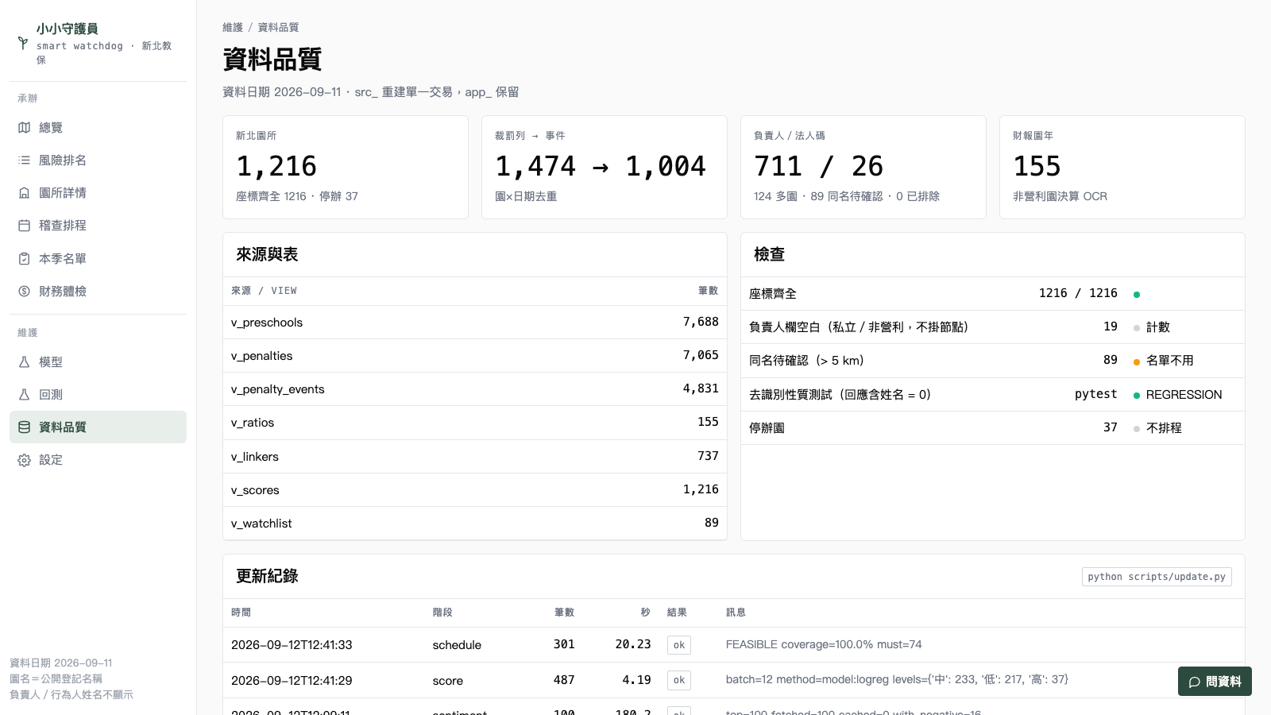
全部公開、全部可重跑
• 資料來源：全國教保資訊網、新北幼教資源網決算 PDF、Google 新聞
• 裁罰去重到事件層；被罰個人姓名在資料層就擋掉
• make bootstrap：clone 到真資料畫面五分鐘，不需 PDF、OCR、API key
• 35 條自動測試；模型核准與撤銷都留痕
小小守護員 Smart Watchdog · 新北市教育局 AI 黑客松 · 資料日期 2026-09-11 · 事件層數字
11
Notes:
評審會問這能重跑嗎。全部公開資料，clone 下來五分鐘就是真資料畫面，35 條測試，模型版本留痕。個人姓名在資料層就擋掉，不靠前端。

Slide 12
限制，與命題三指標
風險辨識率
縮短預警時間
降低人力負擔
中門檻 recall 0.72；模型 AUC 0.64 vs 按次數 0.61
觀察點從裁罰後起算；下一次事件中位 151 天後，季排程趕得上
同樣 312 次／季，命中 40–53% vs 輪流 25–28%
• 預測的是「12 個月內再被裁罰」，不是傷害；710 家「無紀錄」不等於安全
• 財報只有公共化園；輿情會混入同名園，只做情蒐
• precision 0.17：名單是優先順序，不是有罪名單
GitHub mumigood/NTPC-childcare-risk-monitor · docs/user-manual.md
小小守護員 Smart Watchdog · 新北市教育局 AI 黑客松 · 資料日期 2026-09-11 · 事件層數字
12
Notes:
最後一頁是限制。它預測的是再被裁罰，不是傷害；沒紀錄不等於安全；財報只有公共化園。對命題三指標各給一個數字。程式在 GitHub，今天就能跑。謝謝。

